Slide 1



地景複發熱點觀測站
坡地韌性哨兵
把事件目錄、現地照片與衛星影像，整理成每個坡面的證據鏈
機器幫忙決定
先看誰
證據鏈告訴你
為什麼
最後由人決定
要不要去
TASTI_SatDashboard｜開源空間資訊於國家韌性應用黑客松 OSSInt 2026 決賽 rhynowu-ardswc-resilience-observatory.hf.space
Notes:
我們是 TASTI_SatDashboard。這個系統不是要取代崩塌判釋，而是把水保署已經有的事件型崩塌目錄、歷史現地照片和近期衛星影像，整理成每個坡面的證據鏈。一句話：機器幫忙決定先看誰，證據鏈告訴你為什麼，最後由人決定要不要去。（約 20 秒）

Slide 2



巡查先看哪裡？證據散在三個地方
事件型崩塌目錄
現地歷史照片
近期衛星影像
衛星判釋每次事件「新生或擴大」的部分；只涵蓋看得到的大事件
補小型崩塌、落石、道路邊坡；多拍在道路可達處
Sentinel-2 約每 5 天一次；Wayback 解析度高、拍攝不定期
約 1,800 km²
13,175
8,856
高雄 POC（桃源・那瑪夏・六龜・甲仙）
個坡面單元
張現地照片落在 POC 內
Notes:
巡查人力有限，但山區坡面上萬個。要判斷先去哪裡，證據散在三個地方：事件型崩塌目錄、現地歷史照片、近期衛星影像，各有盲點。以高雄 POC 為例，約 1,800 平方公里、1 萬 3 千個坡面、近 9 千張現地照片。（約 40 秒）

Slide 3
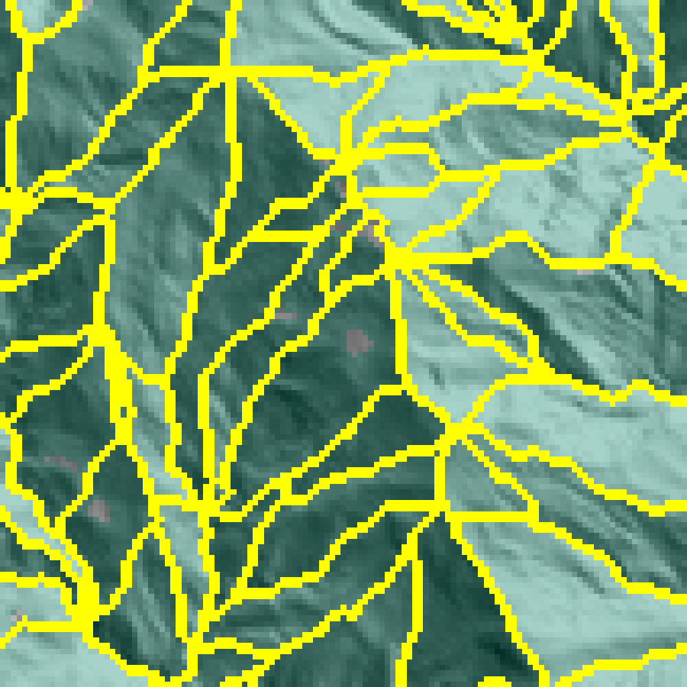
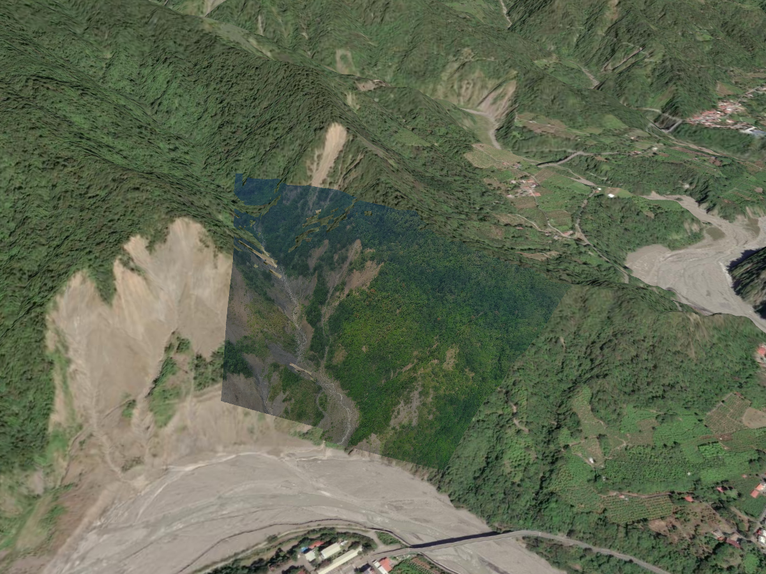
技術亮點：免費衛星＋開放資料，每個數字都量過
13,175
75%・43%
50
個坡面單元，不是網格
大事件後抓到崩塌坡面
組沒有 GPS 的 UAV 照片自動對位
集水區重疊法切分；12,730 個有 ≥15° 有效坡面。舊版 85% 不連續 → 0%
Sentinel-2 紅邊時間序列（花蓮・太魯閣）；沒事件的坡面誤報約 2%
LoFTR 特徵匹配＋20 m DTM，貼回地形；19 組在高雄，誤差中位數 2.2 m
Notes:
技術亮點有三個。第一，以坡面為單位：依輔導委員建議用集水區重疊法切出 1 萬 3 千個坡面，每個都是完整區塊。第二，用免費的 Sentinel-2 紅邊時間序列，在花蓮、太魯閣大事件後抓到 75% 和 43% 的崩塌坡面，沒有事件的坡面誤報約 2%；中間這張圖顯示，崩塌占坡面越大越抓得到。第三，水保署歷史影像平台上的 UAV 照片沒有 GPS，我們用特徵匹配和 20 m 地形自動對位，目前 50 組，其中 19 組在高雄，留出點誤差中位數約 2 公尺。重點是：每個數字我們都量過準確度。（約 50 秒）

Slide 4
架構創新：證據鏈分開呈現，不給總分，最後由人決定
開放資料
事件目錄・年度圖層・照片・Sentinel-2・DEM・OSM
坡面單元
SUv2，版本化 ID
證據鏈
五類證據，各附限制
三種候選層級
優先・一般・資料不足
人決定
要不要現勘；結果回饋規則
▶
▶
▶
▶
每個坡面的五類證據
不給總分
分數會掩蓋「為什麼」；各類證據並列，由判讀者權衡。
①
事件目錄與年度圖層 主骨架
②
現地照片 補充，與①不相加
「資料不足」也是結果
雲、陰影、面積太小時明說看不到，不把沒資料當沒問題。
③
近期衛星變化 Sentinel-2 紅邊時間序列
④
影像品質 雲、陰影、觀測筆數、偏移
可稽核
盲判題目與結果附 SHA-256 清單；高解析影像只決定「怎麼看」，不改衛星數值。
⑤
崩了會碰到什麼 道路、聚落、土石流潛勢溪流
Notes:
架構上，資料全部是開放資料，切成坡面單元後，每個坡面掛五類證據：事件目錄是主骨架，照片是補充，衛星只回答最近還有沒有變化，再加上影像品質提醒，以及崩了會碰到什麼——道路、聚落和土石流潛勢溪流。我們刻意不給總分，因為分數會掩蓋為什麼；看不到就標資料不足；驗證紀錄可以稽核。最後只給三種候選層級，由人決定要不要去。（約 45 秒）

Slide 5
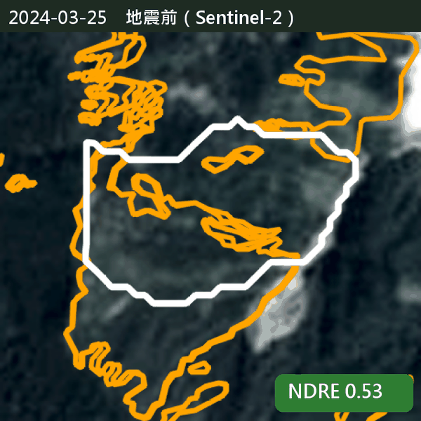
韌性呈現：每個坡面一份履歷——壞過、在變、會碰到誰
229／330
太魯閣紅邊持續下降的坡面出現在地震當月——事件後幾週內列出先看的坡面
200／411
高雄優先坡面外推 100 m 內有道路；25 個有建物（OpenStreetMap）
67
個優先坡面位在土石流潛勢溪流集水區內，崩落土砂可能進入溪流（水保署）
太魯閣 0403 地震：白線＝坡面；橘線＝事件目錄的地震崩塌（官方判釋）
Notes:
韌性呈現在於每個坡面都有一份履歷。左邊是太魯閣一個坡面：橘線是官方圈出的地震崩塌，地震後紅邊指標從 0.53 掉到 0.20，之後沒有回來，全區只是正常季節起伏。太魯閣 330 個持續下降的坡面中，229 個出現在地震當月，大事件後幾週內就能列出要先看的坡面。履歷也回答崩了會碰到誰：高雄 411 個優先坡面中，200 個附近有道路，67 個位在土石流潛勢溪流集水區。（約 55 秒）

Slide 6



對公部門的啟示：自動訊號只排「先看誰」，先量再用
75%・43%
量過才用
大事件後可靠、平時零星變化不可靠；系統把這些限制直接寫在每個坡面頁上，只用來排序，不用來判定。
大事件後抓到崩塌坡面（花蓮・太魯閣）
95% CI 66–83%・38–48%；誤報約 2%
約 25%
可複製、成本低
全部開放資料與開源程式；換一個流域只要換範圍重跑，Sentinel-2 免費，一個 POC 約 1–2 小時計算。
平時零星的紅邊下降經盲判屬實
分層加權，95% CI 5–45%
69%
資料治理的小改變，大效益
UAV 照片上傳時保留拍攝座標與時間（EXIF）、事件目錄附判釋日期，就能省下大量事後對位與比對。
影像目視與官方圖層「有無裸露」一致
人工盲測 n=29，95% CI 51–83%
Notes:
對公部門的啟示：我們量了準確度。大事件後，花蓮 75%、太魯閣 43% 的崩塌坡面被抓到；但平時零星的紅邊下降，經分層盲判只有約 25% 屬實；連人看影像和官方圖層的一致率也只有 69%。所以自動訊號只能排先看誰，不能拿來判定，導入前一定要先量。這套流程全用開放資料、可以搬到其他流域；而 UAV 照片上傳時保留座標、事件目錄附判釋日期，這種小改變就能省下大量事後工作。（約 50 秒）

Slide 7
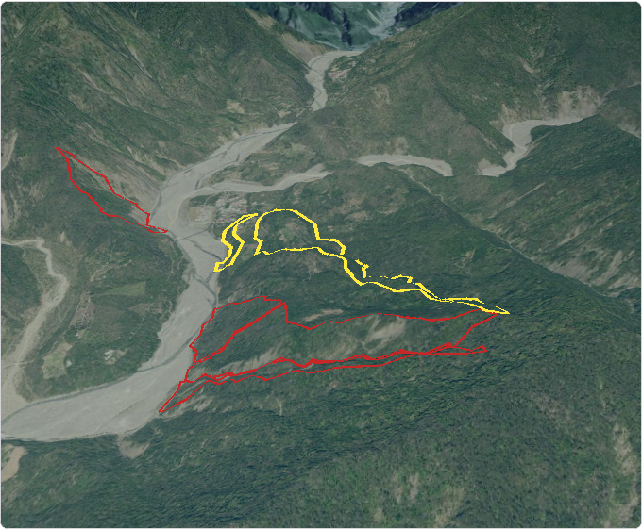



對全民的啟示：看得懂、查得到、一起補
透明，也誠實
不給「風險分數」，避免把不確定的訊號說成定論；看不到就說看不到，每個數字附誤差。
查得到身邊的坡
每個坡面頁列出附近道路、建物、聚落與土石流潛勢溪流，可切 3D 與逐年航照。
一起補資料
山區建物與產業道路在 OpenStreetMap 常缺漏，志工補上的每一筆都讓「會碰到誰」更完整；程式全部開源。
坡面頁 3D 檢視：國土測繪中心航照貼在 20 m 地形上；黃線＝選取的坡面
機器幫忙決定先看誰・證據鏈告訴你為什麼・最後由人決定要不要去 rhynowu-ardswc-resilience-observatory.hf.space
Notes:
最後，對全民的啟示：坡地資訊要看得懂、查得到、也能一起補。我們不給風險分數，看不到就說看不到；每個坡面頁列出附近的道路、建物和土石流潛勢溪流，還能用 3D 和逐年航照看；山區建物在 OpenStreetMap 常缺漏，志工補上的每一筆都有用，程式全部開源。我們不是重新發明崩塌判釋，而是把既有證據整理成可追蹤的坡面履歷：機器幫忙決定先看誰，證據鏈告訴你為什麼，最後由人決定要不要去。謝謝。（約 40 秒）

Slide 8
備用｜驗證細節：訊號只能「請人看」
69%
約 1/4
目視與官方圖層「有無裸露」一致
舊版「近期有變化」訊號屬實
人工盲測 n=29；95% CI 51–83%
分層驗證 S1 層 n=4；95% CI 5–70%
約 25%
75%・43%
高雄全區紅邊下降經盲判屬實
大事件後崩塌坡面被抓到（花蓮・太魯閣），誤報約 2%
分層加權（5/26）；95% CI 5–45%
95% CI 66–83%・38–48%；誤報 1.9%・2.0%
所以：紅邊指標適合大事件後找出植被大片消失的坡面，平時零星變化不可靠；自動訊號只排「先看誰」，最後由人確認。
橫軸：事件目錄崩塌占坡面有效面積；縱軸：NDRE 持續下降被抓到的比例（太魯閣 5,469 個坡面）
Notes:
我們不只做系統，也量了它準不準。影像目視與官方圖層的有無裸露一致率只有 69%；舊版近期變化訊號約四分之一屬實。我們參考水保署電子報改用紅邊指標。在高雄全區，零星的下降經分層盲判只有約 25% 屬實，信賴區間 5% 到 45%；但在大事件後，花蓮有 75%、太魯閣有 43% 的崩塌坡面被抓到，沒有事件的坡面誤報約 2%。左邊這張圖是太魯閣：崩塌占坡面不到 5% 時只抓到 7%，超過四成時抓到 93%。所以紅邊指標適合大事件後快速找出植被大片消失的坡面，自動訊號只用來排出先看誰，最後一定由人確認。（約 55 秒）

Slide 9
備用｜對照崩塌智慧防災構想：現在在哪、下一步
一、坡地風險底圖
部分
二、降雨觸發與前期含水
未做
三、多源監測與異常偵測
部分
已有 20 m DEM、≥15° 有效坡面、事件目錄、四年崩塌圖層；新增 OSM 道路與建物暴露（坡面外推 100 m）
缺口 五萬分之一斷層、位態、順向坡尚缺向量（小比例尺地層見下頁）
已有 —
缺口 雨量 I-D 曲線、前期累積雨量、土壤含水
已有 Sentinel-2 紅邊時間序列、Sentinel-1、現地照片、Wayback 人工查證
缺口 InSAR、微地動、水位；UAV 依輔導建議暫停
四、AI 輔助判釋
部分
五、下游影響與災害鏈
部分
六、應變工作流
部分
已有 三級候選、坡面證據頁、每項訊號的準確度與 95% 信賴區間
缺口 自動產生研判摘要與待確認事項
已有 坡面所在的土石流潛勢溪流集水區與影響範圍（水保署）
缺口 土砂量、河道、堰塞、下游的動態串接
已有 實務人員測試頁：判斷要不要現勘
缺口 事件建立、任務派發、決策紀錄
目前位置：平時篩查（構想第一階段尾、第二階段開頭） 下一步：取得地質向量、串接降雨觸發與下游影響，走向事件反應
Notes:
（備用，評審問到系統藍圖或下一步時再翻。）專家提出的崩塌智慧防災平台有六個模組。我們目前做到的是平時篩查：坡地底圖、多源監測和 AI 輔助判釋都有一部分，其中道路與建物暴露是用 OpenStreetMap 疊合，回答坡面崩了會碰到什麼，但不改候選層級。地質目前只拿到影像圖磚，五萬分之一的斷層、位態、順向坡要取得向量後才能分析。下游影響目前只列出坡面所在的土石流潛勢溪流集水區與影響範圍；降雨觸發、土砂與河道的動態串接和應變工作流還沒做，這是從平時篩查走向事件反應的下一步。

Slide 10
備用｜地質：哪些地層比較容易崩（粗尺度）
地層 | 年代 | 有效坡面 km² | 崩塌 ha | 崩塌密度 | 頻率比 | NDRE 下降坡面
三峽群及其相當地層（Ms） | 中新世晚期 | 643.0 | 1,965 | 3.1% | 0.57 | 2.0%（95/4,858）
西村層，新高層（Eh） | 始新世 | 541.6 | 4,403 | 8.1% | 1.53 | 1.7%（65/3,848）
廬山層（Ml） | 中新世 | 408.5 | 2,357 | 5.8% | 1.08 | 2.2%（64/2,905）
瑞芳群及其相當地層（Mj） | 中新世中期 | 55.0 | 273 | 5.0% | 0.93 | 2.1%（9/431）
錦水頁岩及其相當地層（P1） | 上新世 | 50.6 | 87 | 1.7% | 0.32 | 0.0%（0/425）
臺地堆積（Q4） | 更新世 | 9.7 | 32 | 3.3% | 0.62 | 3.9%（5/129）
頭嵙山層及其相當地層（PQc） | 上新世－更新世 | 4.0 | 0 | 0.1% | 0.01 | 0.0%（0/37）
廬山層（v） | 中新世 | 3.1 | 15 | 4.9% | 0.92 | 0.0%（0/21）
沖積層（Q6） | 現代 | 2.5 | 15 | 5.9% | 1.10 | 9.5%（4/42）
全區 |  | 1,718.4 | 9,147 | 5.3% | 1.00 | 1.9%（242/12,699）
讀法 崩塌密度＝2021–2024 年度崩塌圖層聯集 ÷ ≥15° 有效坡面；頻率比 >1 表示比全區平均容易崩。始新世西村層（板岩）1.53 最高，上新世錦水頁岩 0.32 最低。NDRE 下降比例在面積大的主要地層都約 2%，差異不大（小地層樣本太少）。
限制 公開的只有小比例尺地層面（POC 內一塊中位數約 160 ha），沒有斷層、位態、崩積區；這是描述性統計，不是敏感度模型。斷層距離與順向坡要五萬分之一向量。
Notes:
（備用，評審問到地質時再翻。）我們用 BigGIS 引用的公開地層圖，疊上 2021 到 2024 年的年度崩塌圖層，以坡度 15 度以上的有效坡面當分母，算每個地層的崩塌密度。全區約 5.3%；始新世的西村層，也就是板岩，8.1%，是平均的 1.5 倍；上新世的錦水頁岩只有 1.7%。紅邊下降的比例在幾個主要地層都約 2%，差異不大。限制是這份地層圖比例尺小，沒有斷層和位態，只能做描述性統計；斷層距離和順向坡要取得五萬分之一的向量才能分析。

